Slide 1

TALLER REGIONAL PARA LA PRESENTACIÓN DE LA GUÍA METODOLÓGICA

Slide 2
Documentos Normativos

Slide 3
¿Cuáles son los documentos normativos del PACTEN?
Notes:
¿Quién puede decirnos cuáles son los documentos normativos?

Slide 4
¿Cuáles son los documentos normativos?
Reglas de Operación
Orientaciones Generales para la Ministración, Ejercicio y Comprobación de los Recursos
Información Básica para la Reprogramación
Notes:
Si bien estos tres documentos son los considerados, en este taller nos vamos a centrar en las reglas de Operación.

Slide 5
Reglas de Operación

Slide 6
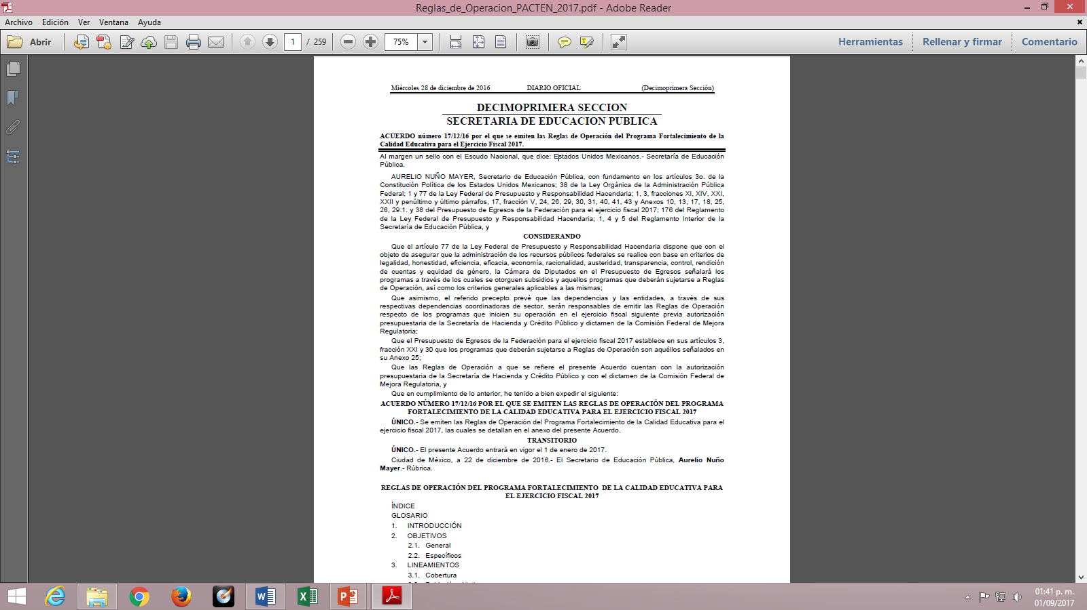
¿Qué son las reglas de operación?
Constitución Política de los Estados Unidos Mexicanos
Ley Orgánica de la Administración Pública Federal
Ley de Presupuesto y Responsabilidad Hacendaria
Reglamento Interior de la Secretaría de Educación Pública
Reglamento de la Ley Federal de Presupuesto y Responsabilidad Hacendaria
Diversas fracciones y artículos
Diario Oficial de la Federación
Notes:
Las Reglas de Operación son el marco regulatorio que busca definir y desarrollar las directrices mínimas necesarias para facilitar a los ejecutores y beneficiarios la entrega y obtención de un apoyo.
Las Reglas de Operación es uno de los documentos normativos del Programa Fortalecimiento de la Calidad en el cual se integra el Plan de Apoyo a la Calidad Educativa y la Transformación de las Escuelas Normales.
Todos los Programas que reciben subsidio federal, tienen la obligación de elaborar y publicar las ROP para su operación, como es el caso que nos ocupa.
Las ROP del programa se publica en el Diario Oficial de la Federación generalmente los últimos días del mes de diciembre, (se señala la fecha en la diapositiva), una vez que esto sucede, la DGESPE las socializa en su portal oficial.
En el portal ustedes podrán encontrar la versión completa, la que incluye a las otras Unidades Responsables que comparten el compromiso para cumplir con la meta 3: México con Educación de Calidad”, del Plan Nacional de Desarrollo, estas son la Dirección General de Desarrollo curricular adscrita a la Subsecretaría de Educación Básica, Dirección General de Educación Superior Universitaria, la Coordinadora General de Universidades Tecnológicas y Politécnicas y la versión que contiene únicamente lo que concierne a la DGESPE.
Para poder acceder a estos documentos usted ingresan al portal y donde dice programas, ubican el PFCE y ahí se despliega el menú con los documentos operativos de consulta del Programa PACTEN.
Las RO tienen su fundamento en la Constitución Política de los Estados Unidos Mexicanos, la Ley Orgánica de la Administración Pública Federal, la Ley de Presupuesto y Responsabilidad Hacendaria, el Reglamento de la Ley Federal de Presupuesto y Responsabilidad Hacendaria, Reglamento Interior de la Secretaría de Educación Pública, cuyas fracciones y artículos se actualizan en cada ejercicio fiscal, y conforme a los requerimientos fiscales de la Secretaría de Hacienda y Crédito Público, del área jurídica de la SEP, y de planeación de la Subsecretaría de Educación Superior y en el Presupuesto de Egresos de la Federación.

Slide 7
¿Cuál es la importancia de las Reglas de Operación?
Difusión
Reglas de Operación
Transparencia
Convocatoria
Asignación
Selección
Evaluación y Dictaminación
Notes:
Los apartados que conforman las reglas de operación son: un glosario, introducción, la sección de objetivos, proceso, derechos, obligaciones, transparencia.
Su función es normar los procesos de: Difusión, Convocatoria, Selección, Evaluación y Dictaminación, Asignación y Transparencia en el uso de los recursos asignados por el programa,
Ahora vamos a conocer los diferentes procesos de este documento:
Difusión: Decíamos que al ser un programa que recibe recursos federales está obligado a publicar y difundirlo entre sus beneficiarios, y que la manera en que la DGESPE lo hace es a través de su portal oficial, pues bien, los beneficiarios deberán contar con algunos ejemplares para que la comunidad normalista de la institución, las conozca y la consulte.
Por otra parte, la Coordinación Estatal y las Escuelas Normales Públicas establecerán mecanismos efectivos que permitan difundir en sus respectivos órganos oficiales de difusión, páginas electrónicas (internet o intranet), información sistemática y periódica sobre el desarrollo del PACTEN en la entidad, incluyendo, entre otros, los objetivos, metas y acciones financiadas, contenidos en los proyectos integrales del ProGEN y de cada uno de los ProFEN, obras realizadas, e informes de avances y resultados en las actividades académicas realizadas.
Convocatoria: esta la podrán consultar en el apartado de anexos, y además la DGESPE la publica los primeros días del mes de enero en el portal que comentamos con anterioridad. Aquí se pueden consultar las bases generales de participación
Selección: Dentro de este apartado se señala a los beneficiarios del Programa, el cual está dirigido a los Sistemas de Educación Normal en las entidades federativas y podrán participar las escuelas normales que las integran, que ofrecen la formación inicial de docentes de educación básica, conforme a los planes y programas de estudio establecidos por la SEP.
Evaluación y dictaminación:
Quiero compartirles, que en este apartado se señalan los lineamientos que deberá cumplir el proceso de evaluación, Para garantizar la imparcialidad, objetividad, calidad y transparencia, la DGESPE, la realiza conformando los comités de evaluación de pares, algunos de ustedes ya han participado con nosotros como evaluadores y han sustentado su labor bajo los principios básicos de objetividad, equidad, transparencia, temporalidad, El Comité Evaluador se rige bajo los principios de objetividad, imparcialidad, transparencia, equidad y congruencia, dando así la certeza sobre el correcto desarrollo de las tareas que están bajo su responsabilidad, además de
La pertinencia y viabilidad de los proyectos integrales formulados con base en la autoevaluación realizada, La congruencia que existe entre los propósitos y las metas que la entidad y las Escuelas Normales Públicas plantean en el PACTEN, la integralidad y continuidad de los proyectos, los ProFEN y el ProGEN
Asignación:
Las Escuelas Normales Públicas, las AEL y la AFSEDF formularán trimestralmente el reporte de los avances físicos y financieros de las obras y/o acciones de los proyectos integrales mismos que deberá entregar a la DGESPE durante los 15 días hábiles posteriores a la terminación del trimestre que se reporta.
Transparencia
Las Escuelas Normales Públicas pondrán a disposición de la sociedad la información sobre la aplicación y uso de los recursos recibidos a través de este Presupuesto de Egresos. Un mecanismo para llevarlo a cabo, es la contraloría social. Muchos de ustedes nos conocen porque en los meses anteriores, asistimos a sus entidades para darles a conocer los lineamientos de la Contraloría Social y la conformación de los comités tanto estatales como institucionales

Slide 8
¿En cuantos apartados se dividen las RO?
Reglas de Operación
Plan de Apoyo a la Calidad Educativa y la Transformación de las Escuelas Normales
Anexos
Nueve apartados
Notes:
Las reglas de operación se dividen en 9 apartados que son:
- Glosario
-Introducción
-Objetivos
-Lineamientos
-Operación
-Auditoria
-Control
-Seguimiento
-Evaluación
-Transparencia
-Quejas y Denuncias
-ANEXOS, que contienen el listado de instituciones de educación superior que pueden participar, la convocatoria, el modelo de convenio y los lineamientos, así como los formatos de Comprobación y de Liberación de Recursos.

Slide 9
Objetivo Particular
Énfasis
Avance y cumplimiento metas
¿Por qué son importantes las ROP?
Reglas de Operación
Guía de Operación
Proyecto Integral
Notes:
La importancia de las RO radica, como ya mencionamos con anterioridad, en que este documento define los lineamientos, requisitos y obligaciones que cada Institución de Educación Superior debe cumplir para poder participar en la asignación de los recursos del programa. De igual forma los dos documentos restantes (Orientaciones e Información Básica para la Reprogramación) y la Guía que en este taller vamos a trabajar, están sustentados en las Reglas de Operación.
Ejemplo de ello es lo que estamos viendo en pantalla: Un objetivo Particular que se presenta en las Reglas de Operación esta ligado a un Énfasis en la Guía de Operación, donde se solicita desarrollar un análisis del avance o cumplimiento de las metas en los apartados que se muestran en pantalla, para definir las acciones en el Proyecto Integral.
De ahí la importancia de definir en un documento normativo todos los procesos que tendrán que cumplir todos aquellos que deseen participar en la obtención de recursos.
Además de contar con un documento que explicite todos los procesos y requisitos que tendrán que cumplir todos aquellos que deseen participar en la obtención de recursos.
También encontraran los derechos y obligaciones que deberán cumplir una vez que son beneficiarios del Programa, Uno de estos derechos, es recibir asesoría permanente para la elaboración, ejecución y evaluación del PACTEN, conocer los lineamientos de operación, esta es la razón por la que estamos aquí.
Sin embargo, así como tiene derechos, se adquieren obligaciones, como suscribir con la SEP los convenios o lineamientos de coordinación en tiempo y forma, así como los informes trimestrales, la comprobación de los recursos y la entrega de los documentos, facturas, etc.
Además se incluyen las causas de suspensión o cancelación de los recursos, el reintegro que se hace a la TESOFE, y la importancia de conservar la documentación comprobatoria en los términos que la normatividad fiscal federal

Slide 10
Gastos no financiables por el Programa
Pago de sueldos, sobresueldos, estímulos o compensaciones del personal académico y administrativo contratado por la Escuela Normal Pública, por la AEL, la AFSEDF y por la SEP.
Contratación de personal académico, técnico y de apoyo para incorporarse a la Escuela Normal Pública, sin excepción.
Desarrollo de cursos, talleres y demás actividades de carácter motivacional o cualquier otra ajena a los enfoques, propósitos y contenidos de los planes y programas de estudio de las licenciaturas en educación normal.
Notes:
En las Reglas de Operación hay un apartado muy importante es el de Requisitos, que define los Gastos que no son financiables por el Programa.
Los recursos del programa no son regularizables, es decir, implican un gasto por única vez y no crean precedente o compromiso de transferir recursos a programas similares en el ejercicio siguiente
Gastos que no son financiables por el Programa
En las Reglas de Operación hay un apartado muy importante es el de Requisitos, que define los Gastos que no son financiables por el Programa:
1 y 2. Los recursos del programa, son recursos federales extraordinarios NO regularizables que no comprometen ejercicios subsecuentes, por lo tanto si contrato a personal con recursos del programa se entiende que debo darle continuidad en el empleo, lo cual no puedo realizar por la naturaleza del subsidio, la única manera de contratación podría ser por proyecto.
3. De acuerdo a la política de Cultura y Deporte solo podrán solicitar cursos para el programa Nacional de Lectura (con esta nueva administración).

Slide 11
Gastos no financiables por el Programa
Entrega de reconocimientos especiales y cualquier tipo de obsequios a personal interno o externo, sin excepción.
Adquisición de vehículos para transporte de menos de 12 plazas (no automóviles particulares o SUV).
Pagos de inscripciones y colegiaturas para estudios de educación superior de programas que no pertenecen al PNP, padrón de posgrados de la DGESPE o que sus beneficiarios laboren en el plantel donde se impartirá el posgrado.
Otros fines distintos a los establecidos en RO.
Notes:
4. Premios en efectivo por concepto de rifas, concursos, etc.
5. IMPORTANTE: PARA EL EJERCICIO 2018 EL INCICSO “5” SE ACTUALIZARÁ
6.

Slide 12
Requisitos para ser beneficiario
1. Ser Escuela Normal pública que oferte los servicios de educación para la formación inicial de maestras y maestros de educación básica…
2. Ser AEL o AFSEDF con Escuelas Normales Públicas que oferten los servicios de educación…
3. Participar en las actividades que se programen, relacionadas con la implementación del programa…
4. Estar al corriente con la entrega de informes trimestrales y los avances técnicos de las metas correspondientes a las etapas anteriores del programa.
5. Entregar a la DGESPE el PACTEN, el ProGEN, los ProFEN y los proyectos integrales correspondientes a la etapa de planeación o adecuación del ejercicio fiscal correspondiente…
6. Haber obtenido dictamen favorable como resultado de la evaluación integral realizada al PACTEN, el ProGEN y los ProFEN.
Notes:
Lo que están viendo en pantalla es un extracto de lo que está publicado en las RO, ES MUY IMPORTANTE que se remitan a ellas para conocerlos por completo
Nota, solo en caso de pregunta: Los CAM pueden participar siempre y cuando impartan las Licenciaturas de Educación Inicial y si el Estado lo considera pertinente.
Es muy importante estar al corriente con la Comprobación de ejercicios anteriores, así como con los informes trimestrales, en el caso de estos últimos no basta con subirlos al sistema, si no llegan a la DGESPE impresos, firmados y sellados de nada sirve que los hayan capturado.
Nos gustaría compartir con ustedes, un hecho recurrente, dentro del apartado de requisitos se encuentra el procedimiento de selección, donde se señala que los recursos que se autoricen a cada IES estarán debidamente etiquetados en el convenio de colaboración.
Como ya mencionamos, en el apartado de anexos se publica el modelo de convenio, este es la base juridica y normativa para elaborar el convenio de coordinación de cada entidad, por ello, es importante que sensibilicemos a las áreas jurídicas para que una vez que se cumpla con el proceso de evaluación y dictaminación, se suscriba este documento respetando los tiempos establecidos por el área jurídica de la Subsecretaría de Educación, quienes señalan de manera reiterativa el hecho de elaborarlo con base en cada una de los incisos que lo conforman, excepto en las cláusulas de competencia de la entidad.
Cuando se presenta un retraso en la entrega del convenio firmado por las autoridades competentes, se corre el riesgo de que la DGESPE no cuente con disponibilidad presupuestaria para suscribirlo y transferir los recursos asignados, por ello, les pedimos nos apoyen de manera puntual en este proceso, y entregarlo en tiempo y forma a las diferentes instancias de la Subsecretaría de Educación Superior.

Slide 13
Orientaciones para la ministración
Notes:
El presente documento se elabora con base en lo dispuesto en las Reglas de Operación del Programa, en los criterios y lineamientos académicos establecidos en la Guía PACTEN, así como en las demás disposiciones normativas aplicables a los programas gubernamentales de este tipo, por lo que deberá ser considerado como complemento de dicha normatividad.
El propósito de este documento es determinar, de manera general, los criterios y mecanismos que deberán observar las entidades federativas y las instancias ejecutoras en el ejercicio y comprobación del gasto en los rubros que pueden ser financiados con recursos del PACTEN, evitando incurrir en observaciones de la contraloría por incumplimiento en la normatividad establecida.
La administración de los recursos otorgados significa, para las entidades y las Escuelas Normales Públicas una mayor responsabilidad en el alcance de los objetivos y metas contenidos en su proyecto integral, por lo que es fundamental la sistematización, registro y resguardo de la documentación e informes sobre los procesos y acciones desarrolladas, los resultados alcanzados, la aplicación de los recursos en cada periodo indicado y conforme a los rubros de gasto especificados en la reprogramación, todo ello permitirá, una mejor rendición de cuentas y transparencia en el ejercicio de los recursos acorde con la normatividad aplicable vigente y las Reglas de Operación del Programa.

Slide 14

Orientaciones para la Ministración
Notes:
Este documento complementa y está basado en las Reglas de Operación.
Sirve específicamente para la operación de los recursos asignados a las Escuelas Normales y Autoridades Educativas. En este documento se presenta el planteamiento específico que deberán cumplir las autoridades cuando ejerzan el recurso, así como los pasos que deberán de cumplir para solicitar cambios de rubro, economías, prorrogas etc.
Este documento se encuentra
Los Cambios sustanciales están e desarrollo

Slide 15
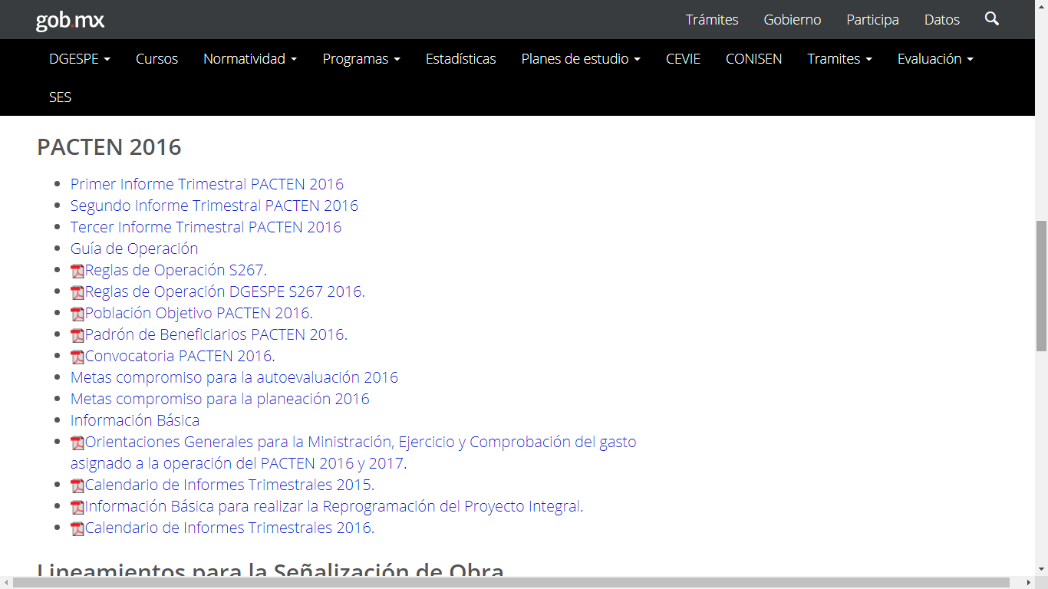
Orientaciones para la Ministración
http://www.dgespe.sep.gob.mx/pfce/reglas_operacion
Notes:
Este documento complementa y está basado en las Reglas de Operación.
Sirve específicamente para la operación de los recursos asignados a las Escuelas Normales y Autoridades Educativas. En este documento se presenta el planteamiento específico que deberán cumplir las autoridades cuando ejerzan el recurso, así como los pasos que deberán de cumplir para solicitar cambios de rubro, economías, prorrogas etc.
Este documento se encuentra
Los Cambios sustanciales están e desarrollo

Slide 16
Información básica para
la reprogramación
Notes:
Una vez que las Entidades y Escuelas Normales conocen el monto del recurso asignado, y con la intención de garantizar la eficiencia y eficacia en el ejercicio de los recursos, a la vez de observar criterios de austeridad y racionalidad financiera, la AEL, AFSEDF y Escuelas Normales Públicas, en el documento “Información Básica para realizar la Reprogramación del Proyecto Integral” conocerán los lineamientos para desarrollar las acciones conjuntas que favorezcan la adquisición de bienes y contratación de servicios a precios preferenciales.

Slide 17
Información Básica para la reprogramación
Notes:
Este documento también está basado en las Reglas de Operación y se refiere a los aspectos o requerimientos en los cuales se aplicará el recurso económico.
Su función primordial es justamente evitar caer en Reprogramar gastos que no son financiables por el programa.
Los Cambios sustanciales están e desarrollo

Slide 18
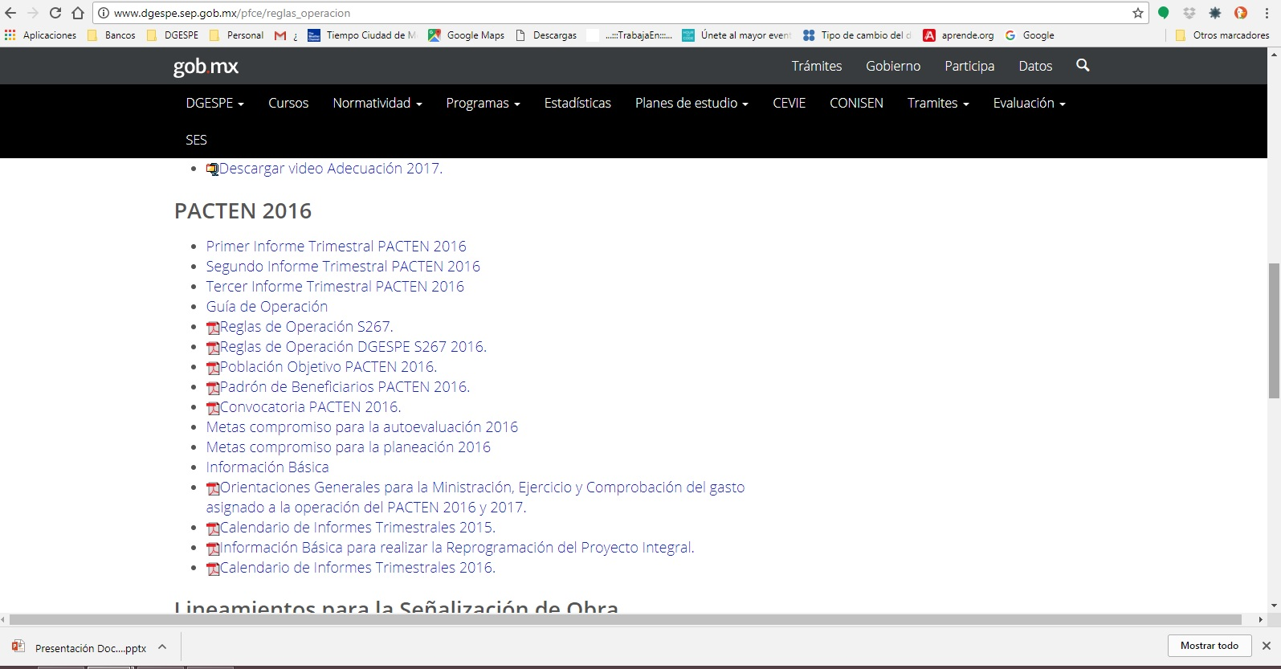
Orientaciones para la Ministración
Notes:
Este documento complementa y está basado en las Reglas de Operación.
Sirve específicamente para la operación de los recursos asignados a las Escuelas Normales y Autoridades Educativas. En este documento se presenta el planteamiento específico que deberán cumplir las autoridades cuando ejerzan el recurso, así como los pasos que deberán de cumplir para solicitar cambios de rubro, economías, prorrogas etc.
Este documento se encuentra
Los Cambios sustanciales están e desarrollo

Slide 19
Conclusiones

Slide 20
Conclusiones.
Las Reglas de Operación son las directrices que deberán cumplir todos aquellos que quieran participar para obtener recursos del programa.
Las Orientaciones para la Ministración, describen las acciones que se deberán cumplir para el ejercicio y comprobación de los recursos.
La Información Básica para la Reprogramación son los requerimientos que se deberán llevar a cabo para definir las acciones a desarrollar una vez que el proyecto fue evaluado y el recurso asignado.

Slide 21
INTRODUCCIÓN

Slide 22

Propósito:
Orientar las acciones de los equipos estatales de la entidad, para elaborar el Plan de Apoyo a la Calidad Educativa y la Transformación de las Escuelas Normales (PACTEN)

Slide 23



La planeación se concreta en:
Describe el contexto general del sistema de educación normal de la entidad. Deberá centrarse en el análisis de la situación académica de la educación normal en la entidad.
Se enfoca en el análisis de la gestión de la entidad.
Analiza la situación académica y de gestión de cada escuela normal de la entidad.

Slide 24
Proceso de Actualización de la Planeación PACTEN 2018 y 2019
Autoevaluación
Planeación
Proyecto Integral
Integralidad
Se concibe como la congruencia entre los elementos de cada documento, coherencia de la planeación en relación con los proyectos integrales y la consistencia entre documentos.
Plantea objetivos, metas y acciones con base en los criterios asentados durante la etapa anterior
Emplea los resultados de la autoevaluación con el propósito de generar políticas, objetivos, metas y estrategias que permitan cumplir la visión planteada por la entidad y la de cada escuela normal.
Consiste en reflexionar sobre los avances, áreas de oportunidad y generar un diagnóstico acerca de la situación educativa y de gestión tanto a nivel estatal como de cada escuela normal.

Slide 25
Desarrollo Histórico del PACTEN

Slide 26

Programa de Transformación y Fortalecimiento Académico de las Escuelas Normales (PTFAEN), contaba con dos estrategias:
Programa de Desarrollo Institucional (PDI)
Programa Anual de Trabajo (PAT)
Contenían seis líneas de trabajo como:
transformación curricular,
formación y actualización de maestros y directivos,
mejoramiento de la gestión institucional,
regulación del trabajo académico,
evaluación interna y externa;
regulación de los servicios

Slide 27
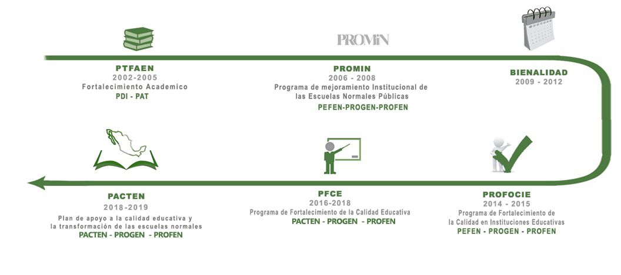
Programa de Mejoramiento Institucional de las Escuelas Normales Públicas (PROMIN) cuya estrategia se denominó:
Plan de Fortalecimiento de la Educación Normal (PEFEN) dando énfasis a los siguientes aspectos, Servicios educativos, egresados, personal académico, personal directivo, personal administrativo y de apoyo e instalaciones, equipamiento, conectividad y recursos educativos.
2009 El programa se renueva implementándose la planeación bienal, dando énfasis al análisis de tres áreas como son la gestión, la capacidad académica y la competitividad académica.

Slide 28
En el año 2014, el PROMIN evoluciona y se integra al Programa de Fortalecimiento de la Calidad en Instituciones Educativas (PROFOCIE) conservando la misma estrategia del Plan Estatal de Fortalecimiento de la Educación Normal (PEFEN).

Slide 29
El Programa ha contribuido al logro de lo establecido en el Plan Nacional de Desarrollo 2013-2018, el cual señala en su meta 3 “México con Educación de Calidad”, Objetivo 3.1 “Desarrollar el potencial humano de los mexicanos con educación de calidad”, la estrategia 3.1.3 establece la necesidad de:
  “Garantizar que los planes y programas de estudio sean pertinentes y contribuyan a que las y los estudiantes puedan avanzar exitosamente en su trayectoria educativa, al tiempo que desarrollen aprendizajes significativos y competencias que les sirvan a lo largo de la vida”.

Slide 30
El PROFOCIE se renueva con dinámicas de cambio y actualización, para ello, en 2016 se instituye el Programa de Fortalecimiento de la Calidad Educativa (PFCE).
El PEFEN pasa a ser el Plan de Apoyo a la Calidad Educativa y la Transformación de las Escuelas Normales (PACTEN). Sin perder su carácter bienal, este Plan contribuye al logro de lo establecido en el PND

Slide 31
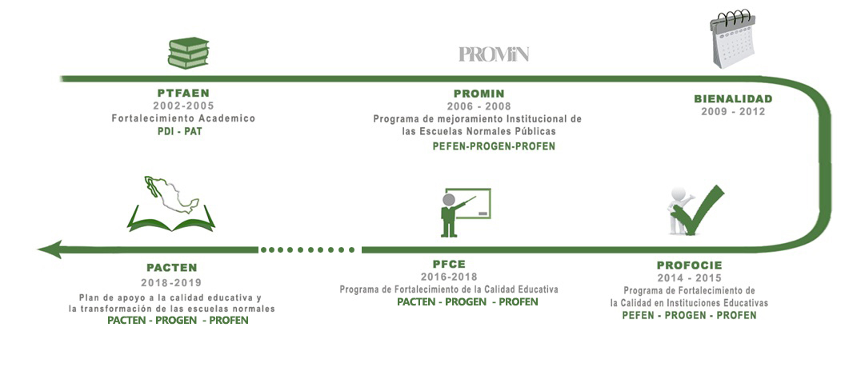

Slide 32
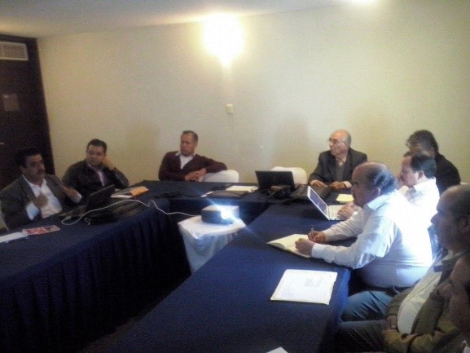
Énfasis del PACTEN para la calidad educativa
Cuerpos académicos
Impulsar la consolidación de cuerpos académicos con la finalidad de integrar las funciones académicas de docencia, investigación, redes de colaboración, comunidades de práctica académica* y difusión.

Slide 33
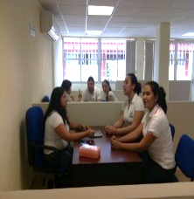
Programas de tutoría, asesoría y apoyo a estudiantes de nuevo ingreso
Desarrollo de programas y actividades de apoyo de tutoría, acompañamiento para la titulación a estudiantes, programas de apoyo para estudiantes de nuevo ingreso, así como Tutoría para la práctica docente.

Slide 34

Programas de seguimiento a egresados de la EN
Programa estatal de seguimiento a egresados, cuyos resultados de análisis permitan la realimentación del logro de los programas educativos y la toma de decisiones

Slide 35

Programas de movilidad nacional e internacional
Desarrollo de programas de movilidad para figuras directivas, docentes y alumnos; tal es el caso de los intercambios, vinculación académica, líneas de investigación y generación del conocimiento, redes de colaboración y comunidades de práctica.

Slide 36

Evaluación
Con la finalidad de promover la cultura de la evaluación y favorecer la mejora de la calidad educativa es importante que instancias externas realicen dos tipos de evaluaciones:
Evaluación de programas educativos
Certificación ISO 9001:2015

Slide 37
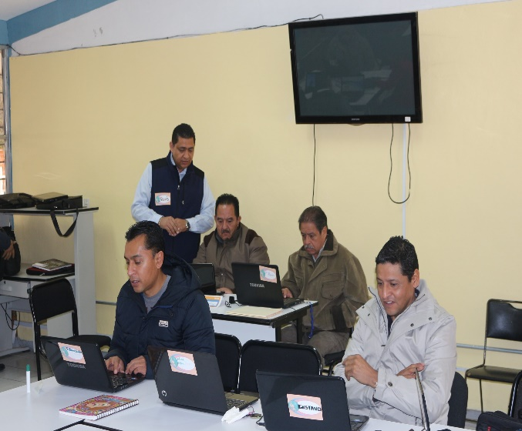
Habilitación docente
Incrementar y apoyar la superación académica de personal docente y figuras directivas
Pago de Inscripción y colegiatura a docentes y figuras directivas que realicen estudios de posgrado (maestría y doctorado)
Pago de trámites de titulación de grado académico para el personal docente y directivo
Apoyar la adquisición de material bibliográfico y equipo de cómputo, en condición de comodato

Slide 38
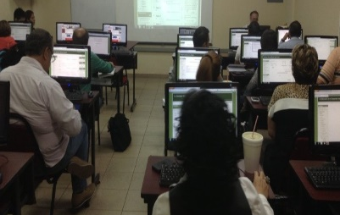
Certificación y Capacitación
Certificación en una segunda lengua. Implementar acciones de certificación para figuras directivas, docentes y alumnos, considerando la relevancia de una segunda lengua (Inglés, francés, indígenas, etc.)
Certificación en TIC. Implementar acciones de certificación en TIC para figuras directivas, docentes y alumnos.
c. Capacitación. Cursos, talleres o diplomados para figuras directivas, docentes y/o estudiantes relacionados con las licenciaturas que se imparten en las Escuelas Normales, en cualquiera de las modalidades: presencial, mixta o a distancia.

Slide 39
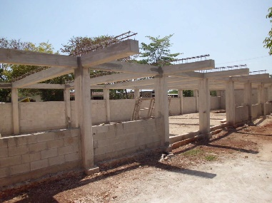
Infraestructura
Diagnóstico institucional para dar respuesta a las necesidades de construcción, mantenimiento, equipamiento y mobiliario, las cuales deberán estar asociadas a un proyecto académico, y sustentadas con el contexto geográfico, proyecciones demográficas y requerimientos educativos de las futuras generaciones de cada plantel.
Estableciendo como prioridad la construcción, mantenimiento, remodelación y/o equipamiento de laboratorios (idiomas, matemáticas, ciencias, etcétera), bibliotecas, aulas multimedia en el marco de la Estrategia de Fortalecimiento de las Escuelas Normales

Slide 40

Actividad 1
¿Cuál es la importancia de cada uno de los énfasis?
¿Qué avances existen al respecto en sus entidades ?
¿Qué aspectos de mejora trabajarían hacia la planeación del 2018 y 2019?
Notes:
¿Cuál es la importancia de

Slide 41
Planeación Prospectiva.
Una herramienta para preparar el futuro.
Dirección General de Educación Superior
para Profesionales de la Educación.
Dirección de Desarrollo Institucional

Slide 42
Objetivo.
Conocer las características de la planeación prospectiva para aplicarlas en la actualización de la planeación del PACTEN 2018 y 2019.

Slide 43
Planeación.
La intención de planear el futuro, es definir las posibles respuestas a las siguientes preguntas:
  ¿Cómo podría ser?
  ¿Cómo desearíamos que fuera?
  ¿Qué debemos y podemos hacer hoy para lograr el porvenir que deseamos?
Notes:
Se trata de pensar que toda acción que tomemos el día de hoy, tendrá un impacto, una repercusión el día de mañana.

Slide 44
Enfoques de la Planeación.
  Proyecciones.
Enfoques
  Predicciones.
  Previsiones.
  Pronósticos.

Slide 45
Enfoques de la Planeación: Proyecciones.
Toma datos o eventos del presente y por métodos matemáticos, estadísticos y cualitativos los extrapola hacia el futuro.
El máximo extrapolable no debe exceder los 5 años.
Parte de la continuidad de las tendencias, la trayectoria de los eventos, asumiendo un patrón histórico, para brindar una imagen del futuro.
Conlleva una probabilidad.
Notes:
Ejemplo: los estudios de proyección de la población, las tasas de crecimiento anual.

Slide 46



Enfoques de la Planeación: Predicciones.
Se han usado tres sistemas de predicción:
  Mágicos
  Adivinos
  Profetas
  Pitonisas
  etc.
  Racionales.
  Buscan de forma consciente y preocupada eliminar las contradicciones
  Intuitivos
  Se apoya en la experiencia
Notes:
Se basa en una visión determinista del mundo, es el campo de la futurología.
Se presenta en enunciados irrebatibles y exactos sobre lo que va a suceder.

Slide 47
Enfoques de la Planeación: Previsiones.
Prever
Ver Antes
Notes:
Es tomar de diferentes acciones en el presente para resolver de manera anticipada posibles problemas futuros, conduce a tomar acciones de ejecución inmediata.
Generalmente toma apreciaciones a partir de hechos pasados, plantea ciertas hipótesis.
Ejemplo: En educación, realizar algunos programas para elevar la calidad de la misma y contar a corto plazo con recurso humano capacitado.

Slide 48
Enfoques de la Planeación: Pronósticos.
Es el anuncio hecho por ciertos indicios o señales de que algo va a ocurrir o de cómo va a ocurrir, se conjetura el futuro.
Esa serie de juicios servirá para elaborar un programa de acción.

Slide 49
Funciones de la Planeación.
Evitar la superposición de acciones
Evitar la duplicidad de acciones
Articular objetivos contrapuestos dentro de un todo coherente
Coordinación y coherencia
Visión de largo plazo
Construir futuros posibles
Reducir incertidumbre
Análisis de tendencias
Prospectiva
Establecimiento de acuerdos sobre cómo y dónde debe desarrollarse la política pública
Concertación
Respaldar un gestión pública basada en resultados
Medir impacto de las políticas costo - beneficio
Introducción de correctivos
Transparencia
Seguimiento y evaluación

Slide 50
Planeación tradicional.(Cómo hemos planeado hasta ahora)
Se ha priorizado la solución de problemas de orden cuantitativo.
Reaccionarios más que previsorios.
Existen brechas entre la planeación y la operación.
Escasa participación y comunicación de parte de todos los actores.
Centraliza la toma de decisiones, excluye a la comunidad.

Slide 51
Planeación tradicional.(Cómo hemos planeado hasta ahora)
Dificultad para armonizar la planeación con tareas de control administrativo y financiero.
Las estructuras organizacionales muestran poca flexibilidad.
Desconocimiento o indiferencia del proceso y sobre los beneficios de la planeación.
La planeación fluye de arriba hacia abajo, con pocos puntos de contacto y básicamente de Índole administrativa.

Slide 52
Planeación Tradicional.
Pasado y presente
Proyección de
futuros posibles.
Futuro
Selección del
futuro deseado.
Etapa 1
Etapa 2
Notes:
La planeación tradicional primero analiza el pasado y el presente para proyectar futuros posibles y después seleccionar el deseado.

Slide 53

Prospectiva.
Del vocablo latino Prospectus.
  Relativo a la visión, al conocimiento, a la comprensión, a la mira.
Del latín Prospicere.
  Significa mirar a lo lejos o desde lejos, mirar más allá, obtener una visión de conjunto, a lo largo y a lo ancho.

Slide 54
Planeación Prospectiva.
  Es un panorama de futuros posibles, futuribles, que no son improbables teniendo en cuenta los estados inerciales del pasado y los proyectos de los actores.
  Concentra la atención sobre el porvenir, imaginándolo a partir del futuro y no del presente. Se pueden visualizar diversos futuros alternos para seleccionar el futuro deseable y factible
Notes:
Es el diagnóstico del presente tomando como referencia el futuro.

Slide 55
Planeación Prospectiva.
Futuro.
Diseño del
futuro deseado.
Presente y pasado
Exploración y selección de futuros factibles.
Etapa 1
Etapa 2
Notes:
En la planeación prospectiva como etapa 1 se plantea desde el futuro. Diseñando un futuro deseado y en una segunda etapa se analiza el presente y el pasado para seleccionar los futuros factibles.
Al contrario de la planeación tradicional que primero analiza el pasado y el presente para proyectar futuros posibles y después seleccionar el deseado.

Slide 56
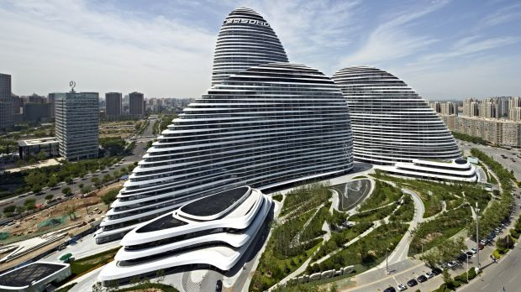
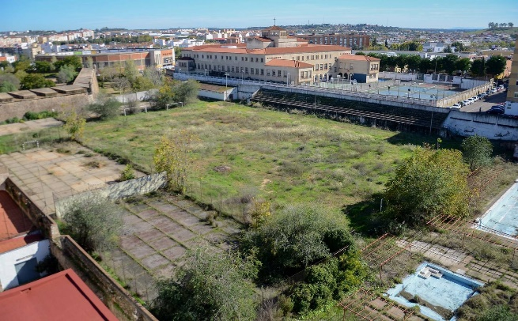
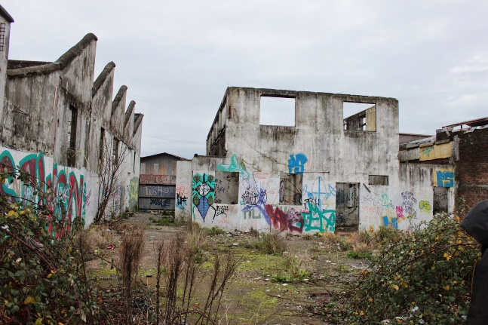
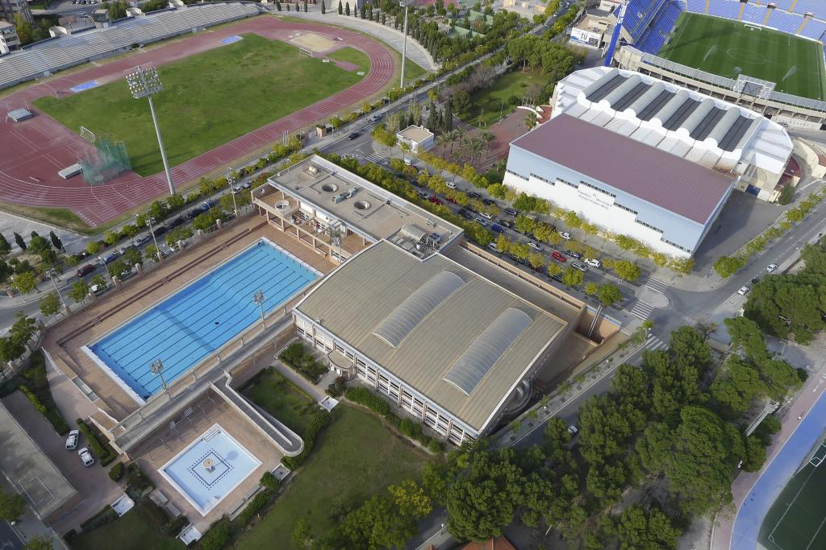
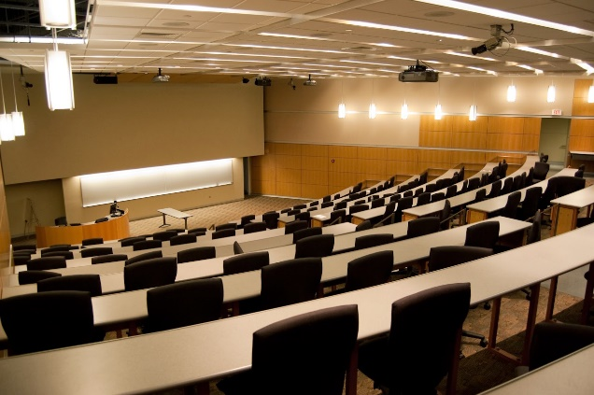
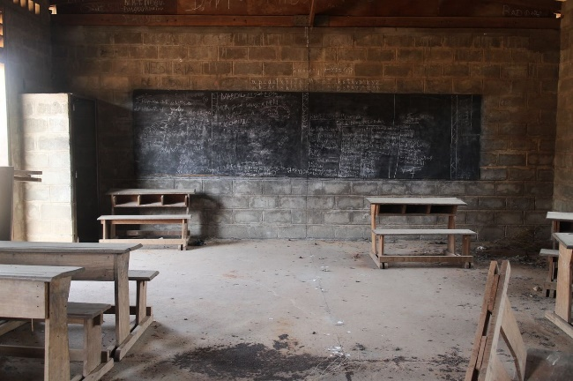
Actividad 1 (reflexión)
Futuro Catastrófico.
Futuro Utópico.

Slide 57
Reflexión.
El futurible, debe cumplir con tres características: deseable, posible y probable.
Tipos de Futuros | Deseable | Posible | Probable
Utópico | Sí | No | No
Futurible | Sí | Sí | Sí
Catastrófico | No | Sí | Quizá
Notes:
Debemos crear un futurible, un término medio entre lo catastrófico y lo utópico.

Slide 58
Visión.
Crear una imagen objetivo hacia donde se pretenden dirigir los esfuerzos.
Es el estado futuro colectivamente deseado.

Slide 59
Etapas de la Metodología Prospectiva.
Construir
Diseñar
Conocer
Notes:
En tanto se utilice la metodología prospectiva, su aplicación requiere de las tres etapas siguientes:

Slide 60
Nuestro escenario futurible.
Conocer
Autoevaluación
Notes:
Conocer engloba la identificación y conformación de los futuros posibles a partir de la información diversa y dispersa que proviene de múltiples fuentes.

Slide 61
Nuestro escenario futurible.
Diseñar
Planeación
Notes:
Orienta la elaboración de modelos de la
realidad deseada ante la cual habrán de
tomarse decisiones, y a la identificación inteligente, razonada y consensuada del
futuro posible (el futurible).

Slide 62
Nuestro escenario futurible.
Construir
Realizar proyecto integral
Notes:
A partir del futurible se evalúa su pertinencia, se comprometen los actores sociales y se cumplen los compromisos establecidos, dando seguimiento y
adecuación permanentes de este proceso.

Slide 63
Planeación Prospectiva.
  Toma de decisiones
  Impulsa el diseño del futuro
  Hace explícitos los escenarios
  Identifica peligros y oportunidades
  Ofrece políticas y acciones alternativas
Notes:
La Planeación Prospectiva, nos ayuda a

Slide 64
Enfoque de la Planeación Prospectiva.
Sistémico
Participativo
Holístico
Notes:
Participativo. Actuar, junto con otras personas, en un suceso, un acto o una actividad, generalmente con el mismo nivel de implicación.
Sistémico. Es una orientación para definir problemas y oportunidades y desarrollar soluciones. El estudio de un problema y la formulación de una solución.
Holístico. Que considera algo como un todo.

Slide 65
Planeación Prospectiva.
Identificar elementos clave
Diseño de Escenarios posibles
Toma de decisiones
Análisis
Futuro deseado

Slide 66
Características de la Planeación Prospectiva.
Creatividad
Participación Activa
Pluralismo
Proceso y producto
Holística
Notes:
Creatividad. Capacidad Constructora
Participación Activa. Es requisito que todos se involucren
Pluralismo. Complementariedad de los diferentes puntos de vista
Proceso y producto. Privilegiar los procesos
Holística. Enfoca la atención en todas las partes del conjunto

Slide 67
Ventajas de la Planeación Prospectiva.
Hace visible lo invisible
Permite tomar riesgos entendiendo sus consecuencias
Ordena percepciones para tomar decisiones
Anticipa el futuro en un mundo de gran incertidumbre

Slide 68
Beneficios de la Planeación Prospectiva.
Proyecto común
Beneficios.
Respeto y pluralismo
Mejor comunicación
Permite generar acuerdos
Genera confianza
Rompe con paradigmas obsoletos

Slide 69
Conclusión.

Slide 70
Etapas de la Planeación Prospectiva.
Retroalimentar
Evaluar/ Aprender
Ejecutar el futurible
Diseñar el futurible
Socializar / Consultar/ Consensuar
Ordenar y evaluar futuros
Identificar de futuros posibles

Slide 71
Planeación Prospectiva.
La prospectiva pretende construir el futuro a partir de la realidad.
Siempre en función de la selección de aquellos futuros que hemos diseñado y calificado como probables, posibles y deseables, a estos se les llama FUTURIBLES, los cuales se utilizan para construir la Visión.

Slide 72
Bibliografía
Tomás Miklos y María Elena Tello. Planeación prospectiva. Una estrategia para el diseño del futuro, Limusa, México 2011.
Tomás Miklos y Margarita Arroyo. Prospectiva y escenarios para el cambio social en: http://ceadug.ugto.mx/iglu/Iglu09/Modulo3/docs/Mikos%20y%20Margarita.pdf Abril 2008
George A. Steiner. Planeación estratégica. Lo que todo director debe saber, CECSA, México, 1983
Alma Herrera Márquez y Axel Didriksson Takayanagui. Manual de planeación prospectiva su aplicación a instituciones de educación superior. UNAM
http://www.cipae.edu.mx/ Centro Internacional de Porspectiva y Altos Estudios.

Slide 73
Actividad 2
Desarrollo de futuribles
Notes:
Desarrollo de futuribles por cada énfasis de las Escuelas Normales
1. Asignar a cada equipo 1 o 2 énfasis para su desarrollo 15 minutos
2. Solicitar que compartan la información 15 minutos

Slide 74
MODULO I
Descripción del proceso llevado a cabo para la planeación

Slide 75

Insumos
para la planeación de la educación normal
Ámbito Estatal
Proceso de autoevaluación estatal de la educación normal
Políticas Estatales
Planeación de la educación normal
ProGEN
Ámbito Institucional
PDI
Plan de Desarrollo Institucional
ProFEN 1
Proceso de autoevaluación de cada escuela normal y de sus licenciaturas y academias
Políticas Institucionales
ProFEN 2
Planeación de cada escuela, de sus licenciaturas y academias
ProFEN..n
PROYECTO INTEGRAL
ProFEN 1
ProFEN 2
ProFEN..n
ProFEN
Programa de Fortalecimiento de la Escuela Normal.
ProGEN
Programa de Fortalecimiento de la Gestión de la Educación Normal.

Slide 76
MODULO II
Autoevaluación

Slide 77
Autoevaluación
Consiste en la reflexión de los avances y áreas de oportunidad, para generar un diagnóstico acerca de la situación educativa y de gestión, que guarda la entidad como cada escuela normal.

Slide 78
Autoevaluación
¿Qué es el colorama?

Slide 79
¿Cómo se conforma la autoevaluación?
Coloramas
Autoevaluación
Calidad Educativa
Gestión

Slide 80
Autoevaluación
¿Qué es el colorama?

Slide 81
Autoevaluación: Colorama
1.1: Descripción del proceso llevado a cabo
2.1 al 2.10: Autoevaluación de la Escuela Normal
3.1 al 3.11: Planeación de la Escuela Normal
4.1 al 4.4: Proyecto Integral
5.1: Evaluación global

Slide 82
Autoevaluación: Colorama
Identificar rubros y subrubros
Proponer acciones de mejora
Conocer los comentarios
Analizar el avance
Clasificar los comentarios

Slide 83
Autoevaluación
Algunos elementos de la calidad educativa
Conformación de cuerpos académicos
Programas de tutoría, asesoría y apoyo a estudiantes de nuevo ingreso
Programas de seguimiento a egresados
Programas de movilidad académica nacional e internacional
Evaluación de programas educativos

Slide 84
Autoevaluación
Elementos de la gestión
Análisis de la Organización y funcionamiento de la Entidad y las Escuelas Normales
Rendición de cuentas
Análisis del cumplimiento de metas compromiso de gestión
Análisis de la capacidad física y su grado de utilización
Análisis de brechas

Slide 85
Cuadros para jerarquizar
Principales fortalezas en orden de importancia (una por renglón)
Importancia | Calidad educativa | Gestión
1
2
n
Principales áreas de oportunidad en orden de importancia (una por renglón)
Importancia | Calidad educativa | Gestión
1
2
n

Slide 86
Autoevaluación: Es importante recordar
Definir con claridad lo prioritario y lo necesario
Al dedicar más tiempo a las áreas de oportunidad podemos olvidar mantener las fortalezas
Involucrar al personal en el proceso de autoevaluación y planeación
Desarrollar planes efectivos para la comunidad normalista
Desarrollar metas que sean apropiadas y adecuadas
Elaborar planeaciones realistas, participativas, criticas y reflexivas
Definir la planeación a corto, mediano y largo plazo

Slide 87
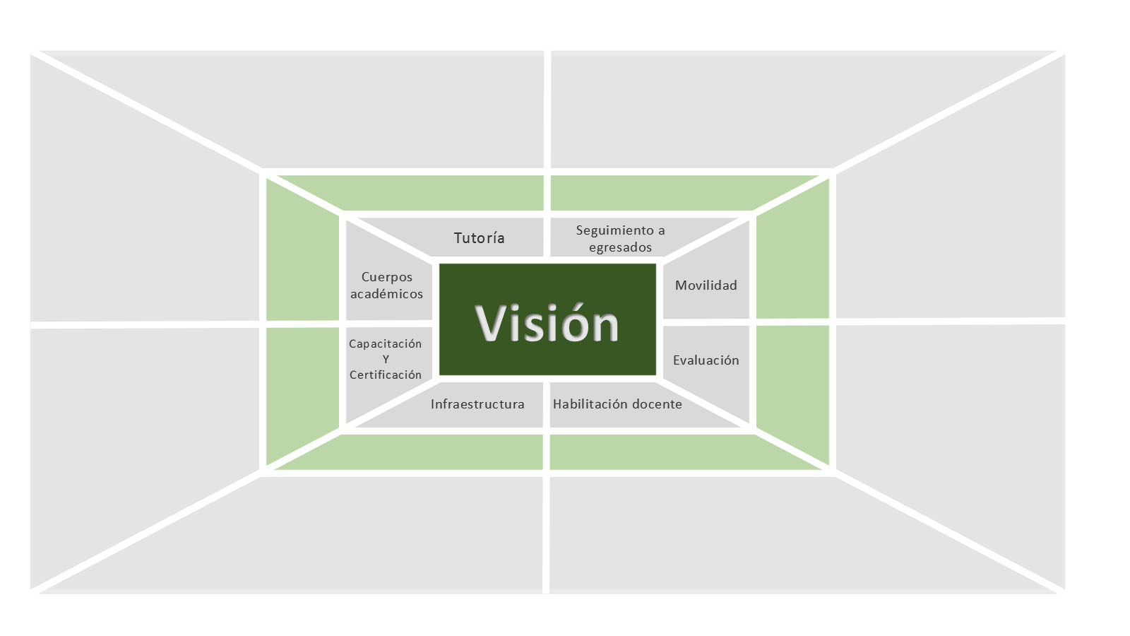
Autoevaluación: Mapa rotafolio

Slide 88
Autoevaluación: Actividad grupal
Definir
Políticas actuales
Atender
Énfasis que las políticas atienden
Determinar
Área de oportunidad
Fortaleza

Slide 89
Actividad
Énfasis | Área de oportunidad | Fortaleza

Slide 90


MODULO III
PLANEACIÓN

Slide 91
Elementos de la planeación:
Objetivos estratégicos
Políticas
Visión
Estrategias
Metas compromiso

Slide 92

¿Qué es la visión?
Indica hacia dónde se dirige una institución o qué es aquello en lo que pretende convertirse o lograr a largo plazo.

Slide 93

¿Qué son las políticas?
Lineamientos que elabora la autoridad educativa y escuelas normales en el marco de la normatividad nacional, cuyo propósito es orientar las acciones para la mejora de la calidad educativa, alcanzar los objetivos y apoyar la toma de decisiones.

Slide 94

¿Qué son los objetivos estratégicos?
Establecen el qué para lograr la visión; dan una idea de la ruta a seguir, al indicar las prioridades y las bases para la planeación.
Son los resultados específicos que se pretenden alcanzar.

Slide 95

¿Qué son las estrategias?
Dan respuesta al cómo, para lograr cada objetivo estratégico.
Son el conjunto de acciones para atender las áreas de oportunidad y consolidar las fortalezas.

Slide 96

¿Qué son las metas compromiso?
Son la expresión cuantitativa de los objetivos que se pretenden alcanzar.
Representan el valor de un indicador que se pretende cumplir en un tiempo determinado, en congruencia con las metas estatales.

Slide 97
Actividad
Notes:
Tomando como referencia la visión institucional, desarrollar una política institucional en función de los énfasis que se observan en el cuadro y posteriormente desarrollar un objetivo estratégico.

Slide 98
EVALUACIÓN

Slide 99
Etapas del Programa
PLANEACIÓN
EVALUACIÓN
REPROGRAMACIÓN
CONTRALORÍA SOCIAL
INFORME TRIMESTRAL
CIERRE DE EJERCICIO

Slide 100

¿Cómo se realiza el proceso de Evaluación?
Se da a conocer la convocatoria a las Escuelas Normales
Las entidades y Escuelas Normales presentan su planeación (documento PACTEN) en el periodo señalado por DGESPE
Notes:
La convocatoria se publica en las ROP y una vez autorizadas se difunde en el portal oficial de la DGESPE.

Slide 101
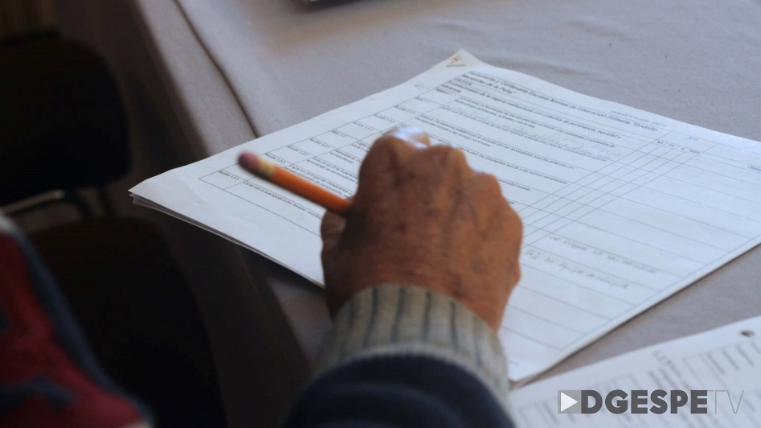
La Evaluación del PACTEN es un proceso integrado por pares académicos que valora:
La integralidad, es decir la consistencia, articulación, pertinencia y viabilidad del PACTEN 2018 - 2019, los ProGEN y los ProFEN, así como los proyectos integrales que lo constituyen
El propósito de la evaluación es fundamentar el dictamen que permite la asignación de los recursos extraordinarios concursables

Slide 102
Principales funciones del comité evaluador:
Llevar a cabo el proceso de evaluación del documento de planeación del PACTEN, el ProGEN y los ProFEN
Dictaminar y emitir recomendaciones sobre los proyectos integrales susceptibles de recibir los apoyos del programa
Entregar a la DGESPE los resultados de la evaluación y dictaminación

Slide 103
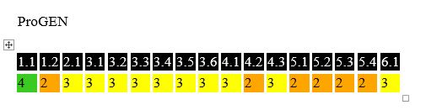
Cómo se evalúa:
En el proceso de evaluación, se utilizan tres tipos de rúbrica, en función de los documentos, los escenarios evaluados arrojan el resultado del colorama
Los comités asientan en las actas respectivas el dictamen técnico así como las recomendaciones de orden académico que consideren pertinentes

Slide 104
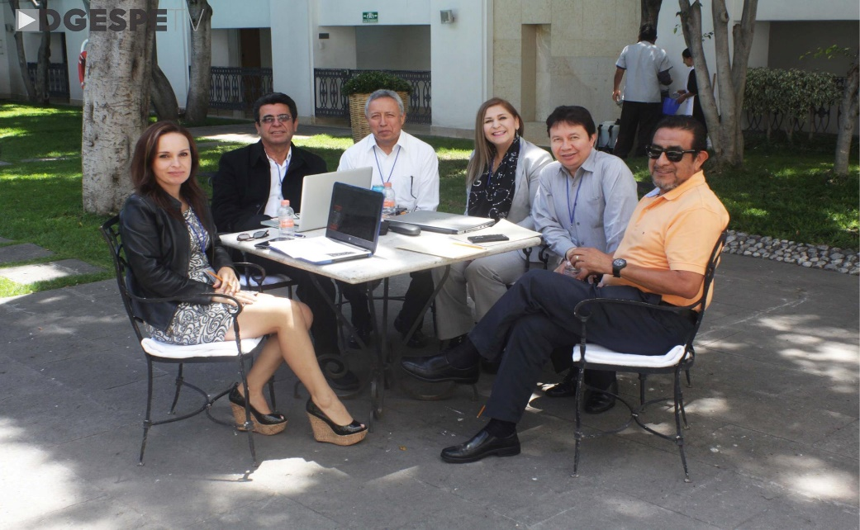
Participación:
93 Evaluadores de 25 entidades
22 Coordinadores
20 Apoyos técnicos

Slide 105
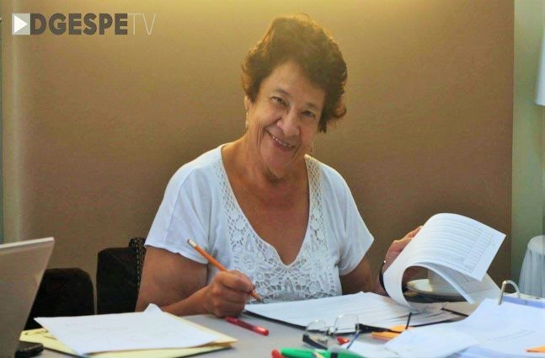
Participación por Región:
Zona | Cantidad
Noroeste | 17
Noreste | 11
Occidente | 11
Centro | 41
Sur | 13
TOTAL | 93

Slide 106
Criterios para la asignación:
Evaluación del PACTEN, ProGEN y ProFEN
Matrícula
Evaluación de programas educativos y de procesos administrativos
Cuerpos académicos registrados ante PRODEP
Resultados del examen de ingreso al Servicio Profesional Docente

Slide 107
No podrán recibir recursos asignados al ejercicio fiscal 2018, cuando:
No cumplan con la entrega de los Convenios de Coordinación en los plazos establecidos por la DGESPE
Hayan incumplido en la entrega de la documentación que acredite la comprobación de los recursos del ejercicio fiscal anterior
Presenten atraso en la entrega de los informes trimestrales o que estos sean inconsistentes con la comprobación presentada
Notes:
Sabemos que los recursos del ejercicio fiscal 2017 está siendo ejercido, sin embargo para poder recibir los recursos correspondientes al ejercicio fiscal 2018, deberán tener comprobado hasta el ejercicio fiscal 2016 (entendiendo que todos los ejercicios fiscales anteriores a 2016 deberán estar debidamente comprobados)

Slide 108
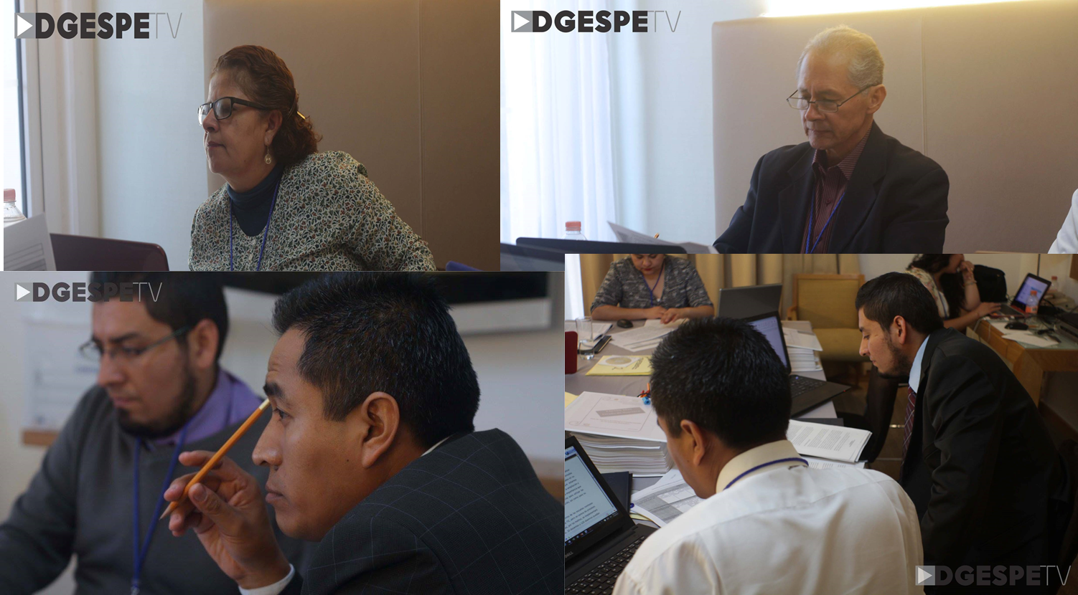

Slide 109
MÓDULO IV
Proyecto integral del ProGEN y los ProFEN

Slide 110
¿Qué es el Proyecto Integral?
El proyecto integral es el documento donde se concretan los objetivos, metas y acciones para dar continuidad a las fortalezas y atender las áreas de oportunidad detectadas durante la autoevaluación y da cumplimiento a las metas compromiso que se plantearon durante la etapa de planeación

Slide 111

Documentos en los que se integran:

Slide 112
Visión
Políticas
Objetivos estratégicos
Metas compromiso
Estrategias
Se sugiere articular los proyectos integrales con los resultados de la autoevaluación y los elementos de la planeación

Slide 113
Elementos que lo conforman:
  Contenido de Proyectos Integrales
  Estructura del Proyecto Integral
  Captura de Proyectos Integrales en SCAPI
  Temas Prioritarios
  Tabla de justificación

Slide 114
Contenido de Proyectos Integrales
Nombre por Proyecto Integral
Objetivo General por Proyecto Integral
Datos del Responsable del Proyecto
Objetivos Particulares
Metas y acciones establecidas únicamente para el primer año
Notes:
Se busca que la información referente a las fases de autoevaluación, definición de políticas, objetivos, estrategias y metas compromiso estén articuladas en las metas y acciones establecidas en el proyecto integral.

Slide 115
1
  Justificación académica
  Monto aproximado (Presupuesto)
Infraestructura nueva
3
  Etapa de Reprogramación Plan de Maestro de Construcción
2
  Evaluación Favorable

Slide 116
Elementos que deberá contener la justificación de infraestructura nueva
Nombre de la institución
Denominación de la obra
Tipo de obra
Matrícula beneficiada
Descripción de la obra

Slide 117
Estructura del Proyecto Integral
Notes:
Todas las acciones deberán tener su debida justificación.

Slide 118
Proyecto Integral
Objetivo General
4 a 6 objetivos
Objetivo Particular 1
Objetivo Particular 2
Objetivo Particular 3
Objetivo Particular 4
Objetivo Particular 5
Objetivo Particular 6
1 a 4 metas por objetivo
Metas Académicas
Metas Académicas
Metas Académicas
Metas Académicas
Metas Académicas
Metas Académicas
1 a 4 acciones por Meta
Acciones Articuladas
Acciones Articuladas
Acciones Articuladas
Acciones Articuladas
Acciones Articuladas
Acciones Articuladas
Recursos Articulados y priorizados
Recursos Articulados y priorizados
Recursos Articulados y priorizados
Recursos Articulados y priorizados
Recursos Articulados y priorizados
Recursos Articulados y priorizados
Notes:
Todas las acciones deberán tener su debida justificación.

Slide 119
ProGEN
ProGEN 1
Necesidades Académicas
Movilidad
Habilitación Docente
Capacitación
Certificación
Cuerpos Académicos
ProGEN 2
Necesidades Comunes de Gestión
Evaluación de Programas Educativos
Certificación de Procesos de Gestión
Programa de Seguimiento a Egresados
Plataformas Educativas Virtuales

Slide 120
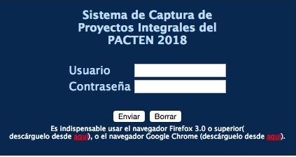
Captura de Proyectos Integrales en SCAPI
Nombre
Responsable
Objetivo General
Objetivos Particulares que incluyen: tipo, subtipo y justificación.
Metas: unidad de medida, tipo de beneficiarios y número de beneficiarios
Acciones Calendarizadas
Justificación
Rubros de Gasto
Notes:
Responsable que generalmente es el director de la escuela normal (PROFEN), para el caso del ProGEN generalmente será el responsable de la entidad.
Tipo, subtipo y justificación se encuentran en una lista desplegable, que dependiendo de la descripción del objetivo particular seleccionan la correspondiente al mismo.
Acciones calendarizadas: En este apartado ustedes deberán de definir el concepto, rubro de gasto, periodo de aplicación, el precio unitario y el monto total.
Justificación dependerá de la acción descrita.
Rubros de gasto, también se encuentra una lista desplegable

Slide 121


Infraestructura física
  Construcción
  Remodelación
  Mantenimiento
  Equipamiento
  Mobiliario
Conceptos de gasto
Desarrollo académico
  Acervos bibliográficos
  Servicios personales
  Insumos consumibles

Slide 122
El nuevo sistema de captura, se encargará de hacer la numeración de objetivos, metas y acciones, por lo tanto no se requiere que se enumere en la captura.

Slide 123
Objetivo General
Acercar el cumplimiento de la visión en un corto o mediano plazo
Mantener las fortalezas
Dar respuesta a la áreas de oportunidad de la entidad y las EN
Cerrar brechas de calidad educativa
Desarrollar actividades de gestión

Slide 124
Temas Prioritarios
Cuerpos Académicos
Evaluación
Procesos administrativos
Movilidad académica
Habilitación docente
Capacitación y Certificación
Programas de seguimiento a egresados, tutorías y asesorías
Construcción, remodelación y mantenimiento de la capacidad física
Fortalecimiento de la tecnología
Adquisición de mobiliario y equipo

Slide 125
Temas Prioritarios
Laboratorios de Idiomas
Remodelación de espacios
Laboratorio de TIC

Slide 126
Tabla de Justificación
Intercambios académicos
Asistencia de docentes a congresos o similares
Asistencia de estudiantes a congresos o similares
Cursos
Estancias
Eventos académicos en la EN
Suscripciones a revistas
Movilidad Nacional o Internacional
Equipamiento
Conectividad

Slide 127
Actividad
Analizar la pertinencia, consistencia y viabilidad de todos los elementos

Slide 128
Objetivo: Promover acciones para la actualización, investigación y difusión para la habilitación de estudios de postgrados.
5.1.5 Habilitar a los 15 docentes en estudios de postgrados (Diplomado, Especialización)
Acción | Rubros de gastos | Monto/ Cantidad
5.1.1.Habilitar a 15 docentes en Diplomado Ambientes de Aprendizaje para fortalecer los procesos académicos del área psicopedagógico | - Papelería - Honorarios profesionales - Equipo de computo - Construcción de módulo sanitario | - $ 50,000.00 1 - $ 40,000.00 2 - $ 120,000.00 1 - $ 1,000,000.00 3
5.1.2. Habilitar a 15 docentes en TIC | - Construcción de cubículos para asesoría - Papelería- - inscripción a cursos, talleres, seminarios | - $ 100,000.00 3 - $ 50,000.00 1 - $ 150,000.00 20
5.1.3. Habilitar a 5 docentes en Curso en Herramientas digitales para difundir la Investigación | - Papelería - Certificación - Boletos de avión - Certificación - Honorarios profesionales | - $ 50,000.00 1 - $ 120,000.00 10 - $ 30,000 5 - $ 120,000.00 5 - $ 40,000.00 1
5.1.4. Habilitar a 15 docentes en Taller para planificar el aprendizaje | - Mobiliario - Papelería - Mantenimiento (impermeabilización) | - $ 120,000.00 30 - $ 50,000.00 1 - $ 5,000.00 1

Slide 129
Actividad 2
Por equipo se propone desarrollar un objetivo con sus metas, acciones y rubros de gasto tomando como referencia una de las fortalezas o áreas de oportunidad detectadas, así como una de las políticas construidas en el tema anterior.

Slide 130
Integralidad del PACTEN 2018 y 2019
Notes:
A lo largo del taller hemos analizado y repasado los aspectos que dan forma a lo que será el documento del PACTEN con sus ProGEN y sus ProFEN, hemos hecho énfasis en cada uno de ellos y por último queremos hacer hincapié en la Integralidad del proyecto.

Slide 131
Coherencia
Congruencia
Relación lógica entre dos cosas o entre las partes o elementos de algo de modo que no se produce contradicción ni oposición entre ellas.
Relación coherente entre varias ideas, acciones o cosas.
Consistencia
Cualidad de la materia que resiste sin romperse ni deformarse con facilidad.
Cualidad de lo que es estable y no desaparece fácilmente.
Notes:
Es de gran importancia resaltar estos tres aspectos a considerar en la elaboración de cualquier documento.

Slide 132
ProGEN
Coherencia
Congruencia
Visión Estatal
Oportunidad, Metas Compromiso Fortalezas, Políticas, Objetivos, Estrategias, y Proyectos Integrales.
Visión
Escuela Normal
Consistencia
PACTEN
ProGEN
ProFEN
Notes:
Es de gran importancia resaltar estos tres aspectos a considerar en la elaboración de cualquier documento.

Slide 133
Actividades relacionadas:
Congruencia y Consistencia interna del PACTEN 2018 y 2019, ProGEN y los ProFEN. (30 minutos)
Presentación de Powtoon
Presentación de PPT de la consistencia y congruencia
Actividad: (30 minutos)
En equipos de trabajo revisarán el siguiente cuadro, para que determinen si la información plasmada es congruente y consistente (15 minutos)
En plenaria se le solicita a los equipos de trabajo dar a conocer los hallazgos encontrados
En plenaria y en lluvia de ideas, se construye el cuadro de manera correcta.

Slide 134
Autoevaluación | Planeación |  |  |  | Proyecto Integral
Área de oportunidad | Meta Académica | Política Estatal | Objetivo Estratégico | Estrategia | Objetivo Particular | Meta | Acción
Dominio de una segunda lengua | Certificación del 40% de la planta docente | La entidad impulsará la habilitación y certificación docente en una segunda lengua | Dominar las habilidades lingüísticas en otros idiomas | Crear un convenio de colaboración | Propiciar las condiciones para impulsar y sistematizar los procesos de evaluación, certificación y acreditación | Certificación del personal directivo, docente y estudiantes | Certificación de inglés a directivos

Slide 135
Cronograma de Actividades

Slide 136
Cronograma de actividades
PROCESOS PRINCIPALES | 2017 |  |  |  |  |  |  | 2018
 | JUN | JUL | AGO | SEP | OCT | NOV | DIC | ENE | FEB | MAR | ABR | MAY
Diseño de la Guía PACTEN 2016 y 2017 y materiales de apoyo.
Talleres Regionales de Capacitación
Planeación - Implementación del PACTEN 2018 y 2019
Entrega-recepción del PACTEN PACTEN 2018 y 2019
Evaluación y Dictaminación del PACTEN 2018 y 2019
Réplica del PACTEN 2018 y 2019
Asignación de recursos y firma de convenio.
Radicación de recursos
Reprogramación del PACTEN 2018 y 2019

Slide 137
TALLER REGIONAL PARA LA PRESENTACIÓN DE LA GUÍA METODOLÓGICA
GRACIAS

